Slide 1
АЛМАТИНСКИЙ ПРОИЗВОДСТВЕННЫЙ ФИЛИАЛ АО «QAZAQGAZ AIMAQ»

Slide 2
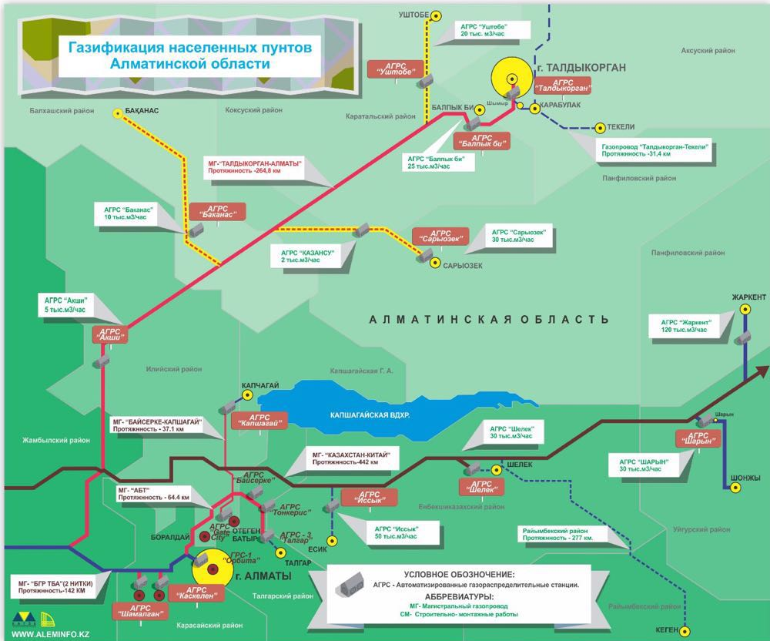
Общие сведения по газопроводам и сооружениям по г. Алматы и Алматинской области
Общая протяженность обслуживаемых газопроводов Алматинского производственного филиала (далее- АлПФ) на 01.01.2025 г. – 5 469 км которые обеспечиваются газом от 4-х АГРС
г. Алматы, Талгарский, Илийский районы – 5 769 км (АГРС «Орбита», ГРС-2, АГРС «Талгар»), из которых:
г. Алматы - 4 821 км;
Алматинская область - 948 км.

Slide 3
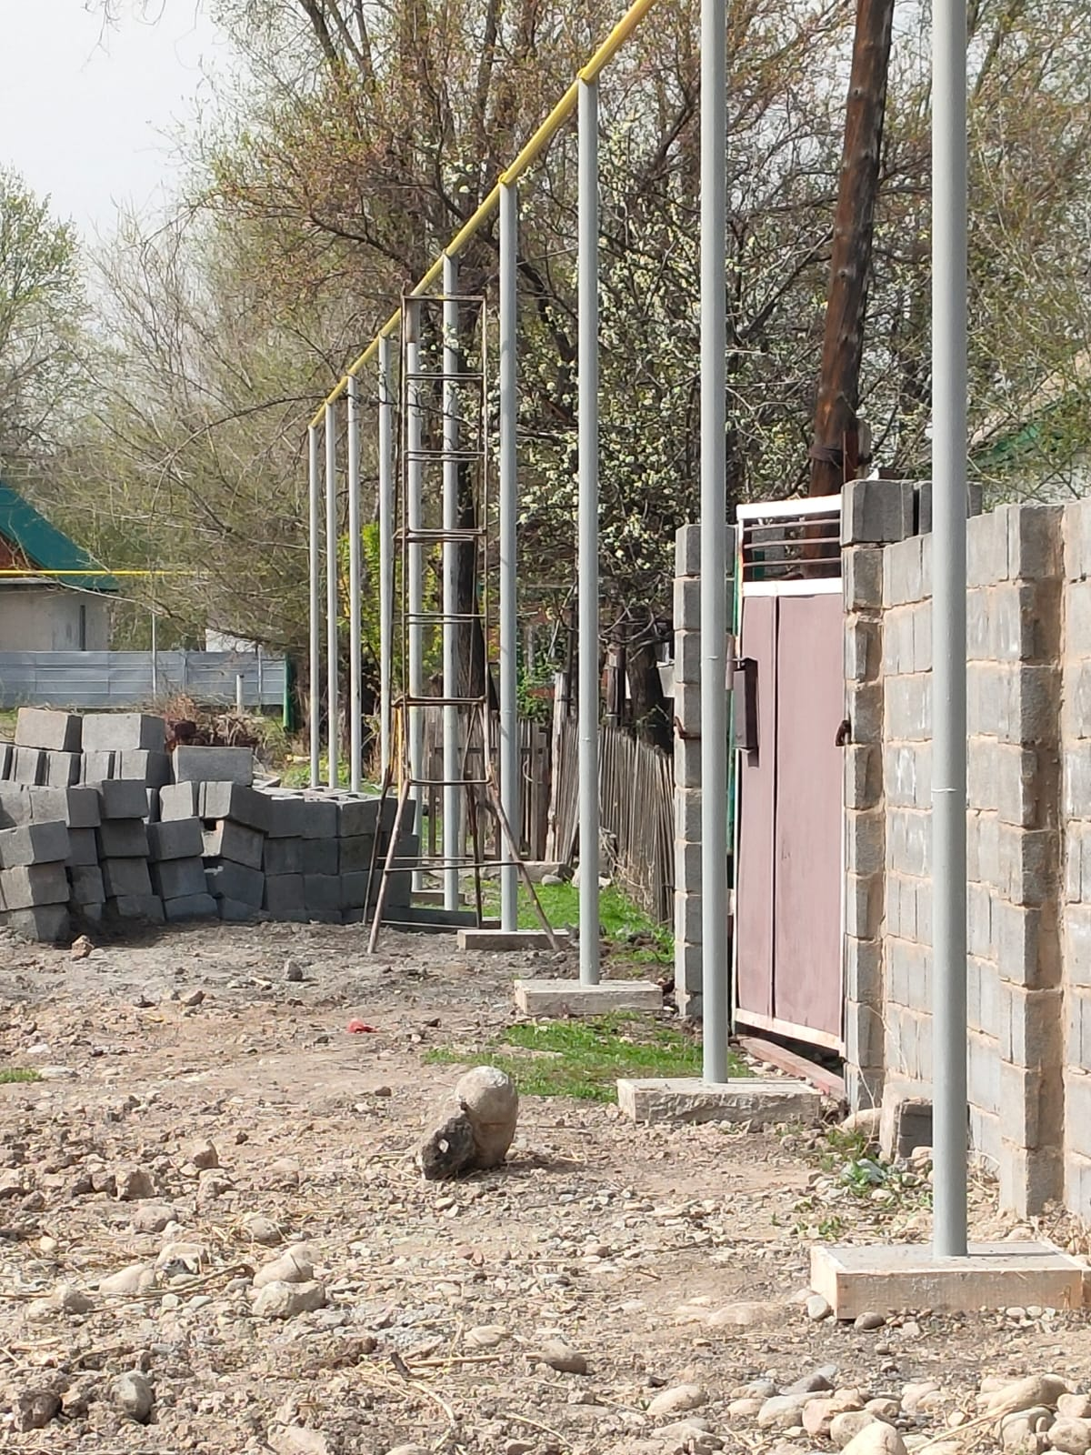
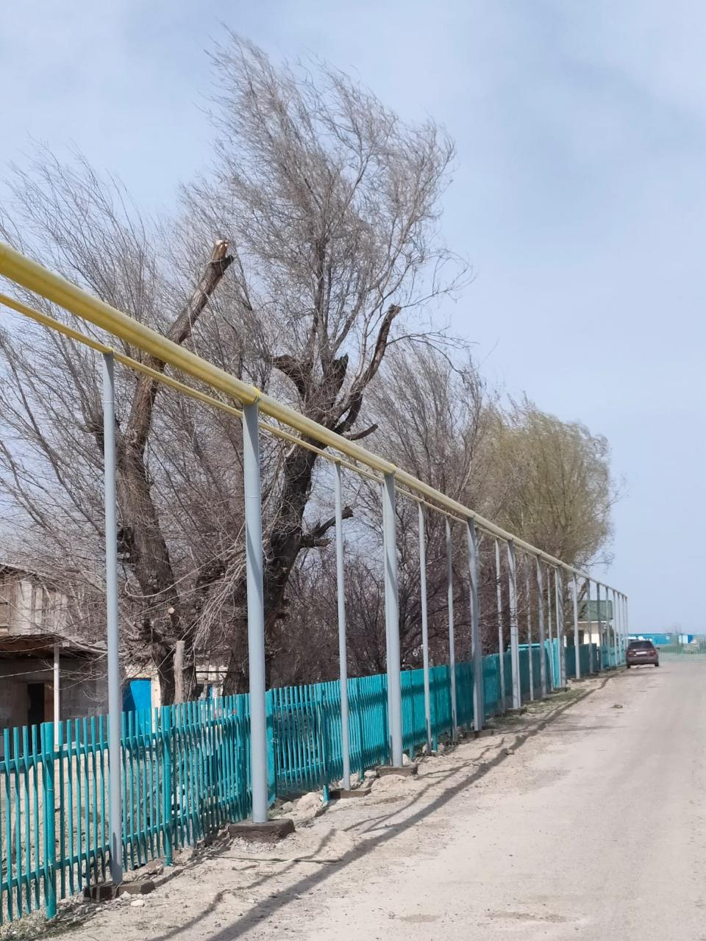
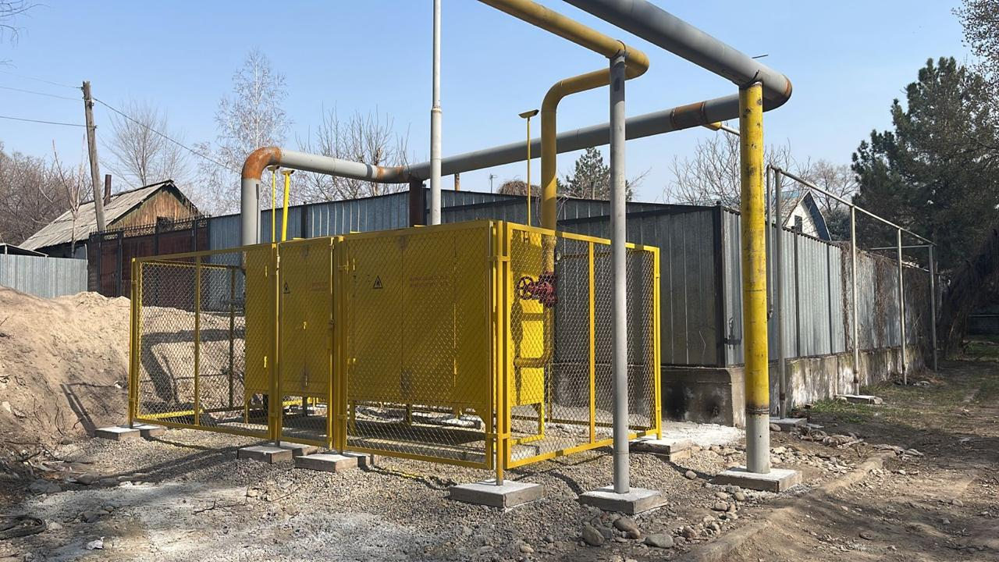
Исполнение Инвестиционной программы а 2022 год
Газификация п. Саймасай,
Кайнар Енбекшиказахского района
Алматинской области: – 90,57км.;
Строительство распределительных газопроводов обеспечило доступ к подключению 4,5 тыс. человек и 36 социальных объекта.
Стоимость объекта составила – 1 996 704 тыс.тенге.

Slide 4
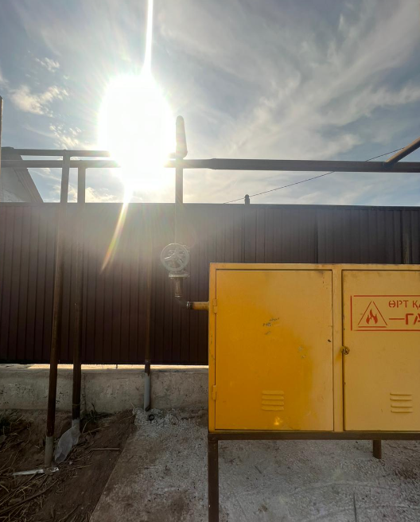
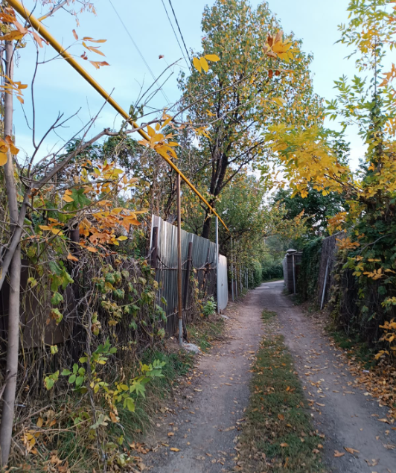
Исполнение Инвестиционной программы а 2023 год
В 2023 году были проведены работы по газификации 22 объектов по г.Алматы.
Всего построено 21 км газопроводов (в мкр. Шугыла, Маяк, Шанырақ, Қарасу, Рахат-Мадениет, Алтын бесік, Көлсай, Алатау, Жас Қанат, Первомайка).
Из них в Карасайском районе:
с/т «Алма»- 1,3 км.,
с/т «Уют» - 3,8 км.,
Доступ к подключению к распределительным газопроводам к жилым домам по г.Алматы обеспечен около 500-та жилым домам, по Карасайкому району около – 80 жилых домов.
Стоимость объекта составила на сумму – 448 407 тыс.тенге

Slide 5
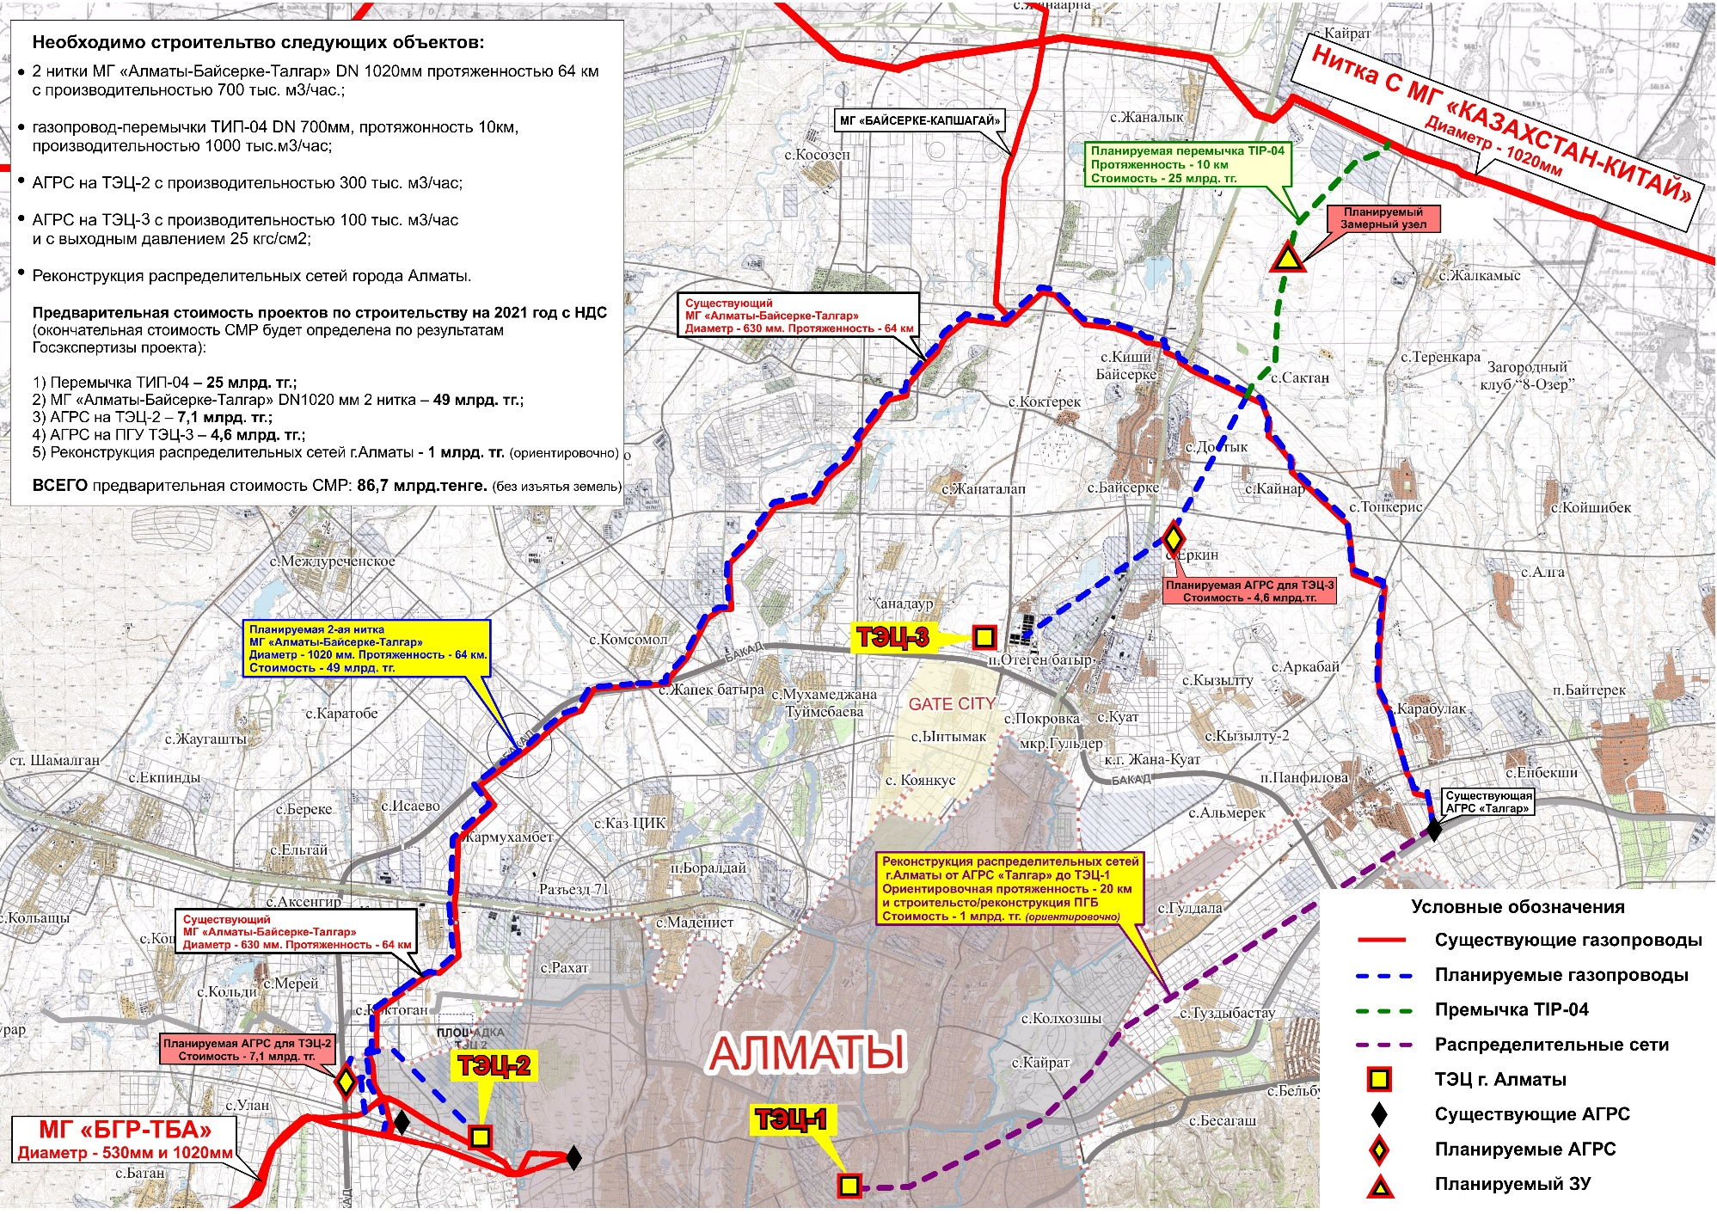
СТРОИТЕЛЬСТВО ПОДВОДЯЩИХ ГАЗОПРОВОДОВ ВЫСОКОГО ДАВЛЕНИЯ ОТ АГРС ДО ТЭЦ-2 И ТЭЦ-3»
Основание:
1) Поручение Президента РК Токаева К.К. по итогам ежегодного Послания от 01.09.2021 года по переводу ТЭЦ-2 и ТЭЦ-3 г. Алматы на газ;
2) Протокольное поручение №11-03 от 02.07.2021 года по итогам рабочей поездки Премьер-Министра РК и Поручение АО «ФНБ «Самрук-Казына»» письмом № 11-02-05.1/4075 от 21.07.2021 в части разработки проектно-сметной документации по проекту газификации Алматинского энергокомплекса
Д 720 мм
Lпр=15,5 км
Потребление
Q=129 тыс м³/ч
Д 720 мм
Lпр=5,6 км
Источник газификации:
ТЭЦ-2,3 – проектируемый МГ «АБТ» - вторая нитка, МГ перемычка TIР- 04 и АГРС - 2 ед.
Потребление
Q=225 тыс м³/ч

Slide 6
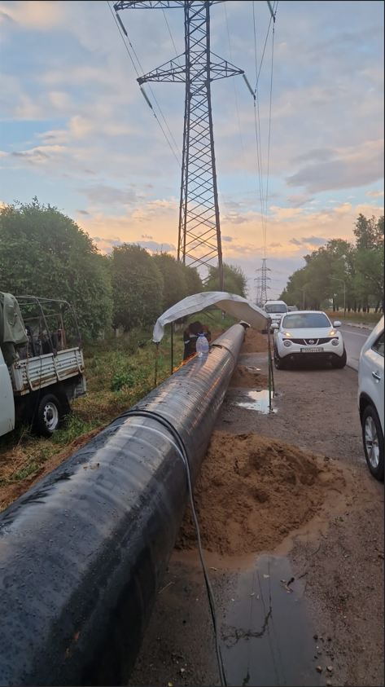
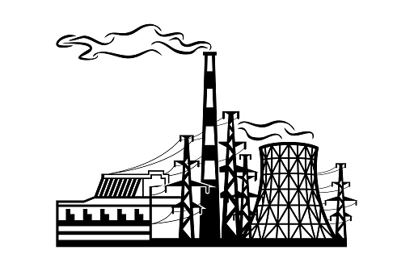
СТРОИТЕЛЬСТВО ПОДВОДЯЩИХ ГАЗОПРОВОДОВ ВЫСОКОГО ДАВЛЕНИЯ ОТ АГРС ДО ТЭЦ-2 И ТЭЦ-3»
Сварка труб на бровке траншеи
Работы по объекту «Строительство подводящего подземного газопровода высокого давления от АГРС до ТЭЦ-2» завершены в марте 2024 года, подводящий газопровод высокого давления построен – 5,8 км., Д-720мм., стоимость строительства на сумму - 2 948 863 тыс.тенге.
Работы по объекту «Строительство подводящего подземного газопровода высокого давления от АГРС до ТЭЦ-3» завершены в декабре 2024 года, подводящий газопровод высокого давления построен – 15,2км. Д-720мм., стоимость строительства на сумму - 6 499 889 тыс.тенге
По объектам произведены работы по присоединению вновь построенного газопровода к действующим сетям.

